Slide 1
TUGAS BESAR DATA MINING
Customer_Behaviour

Slide 2
ANGGOTA KELOMPOK
Sukristiyo 3311911013
Dina Istikhomah 3311911020
Farhell Alfa Rezki 3311911023

Slide 3
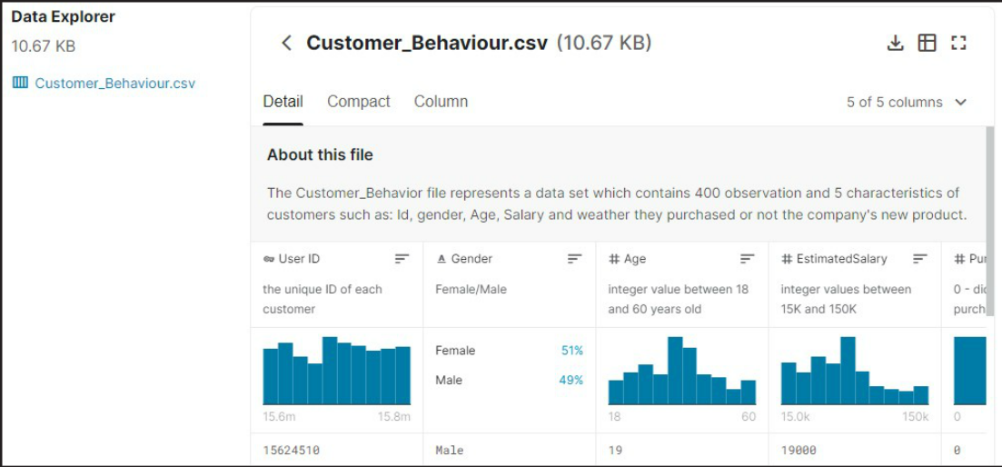
DATA SET
Link : https://www.kaggle.com/denisadutca/customer-behaviour

Slide 4
INFORMASI DATA SET
Format Data
File Customer_Behavior Dataset tersebut mewakili detail sekitar 400 klien sebuah perusahaan termasuk ID unik, jenis kelamin, usia pelanggan dan gaji.
Selain itu, kami telah mengumpulkan informasi mengenai keputusan pembelian - apakah pelanggan memutuskan untuk membeli produk tertentu atau tidak.

Slide 5
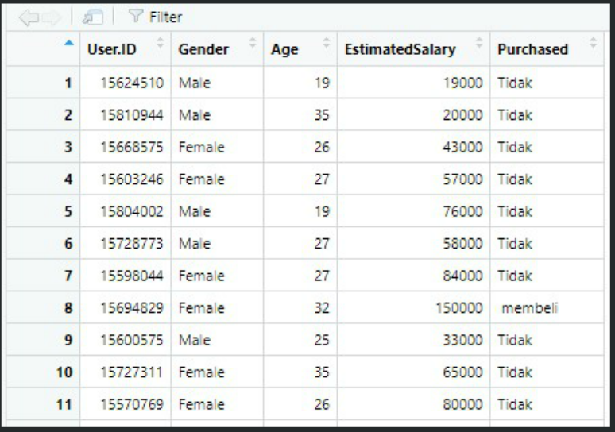
INFORMASI KOLOM
User ID : ID Unik setiap pelanggan
Gender : Famale/Male
Age : Antara Usia 18 – 60 tahun
EstimatedSalary : Gaji antara 15k – 150k
Purchased: Tidak = tidak membeli dan Membeli =membeli produk

Slide 6
Classification
Classification adalah tindakan untuk memberikan kelompok pada setiap keadaan.
Tujuan ‘classification’ adalah untuk menganalisa data historis yang disimpan dalam database dan secara otomatis menghasilkan suatu model yang bisa memprediksi perilaku di masa mendatang.

Slide 7
ALGORITMA C5.0
Algoritma C5.0 merupakan salah satu algoritma pohon keputusan yang dapat memproses data Peminat custemor terhadap produk terbaru menjadi sebuah aturan yang bisa dijadikan masukan dalam pengambilan keputusan.
Sehingga menghasilkan data yang fleksibel, lebih simpel dan spesifik.

Slide 8

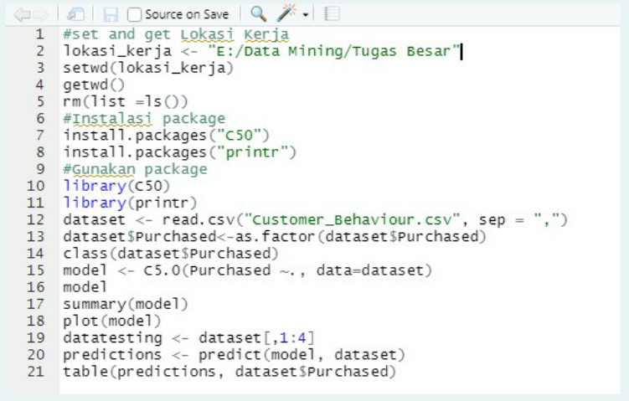
FULL Code

Slide 9
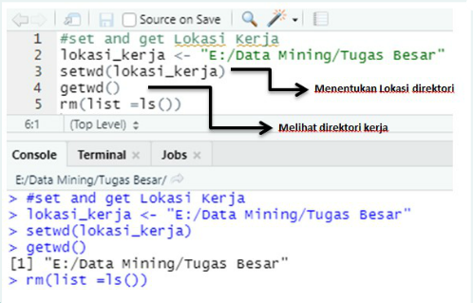
1. Menentukan direktori yang akan menyimpan file R

Slide 10
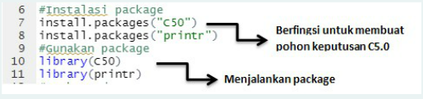
2. Install packages

Slide 11

3. Mengimpor dataset
Source
View Dataset

Slide 12
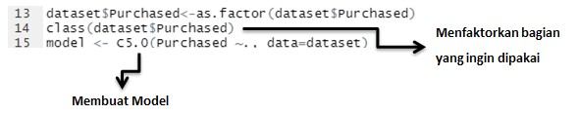
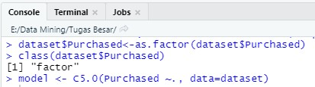
Pembuatan model decision tree menggunakan algoritman C5.0
4.
Source

Slide 13
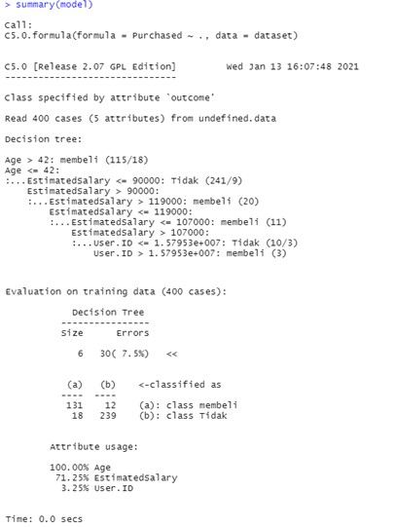
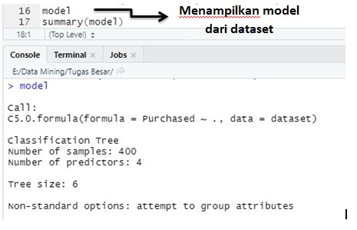
5. Melihat Model

Slide 14
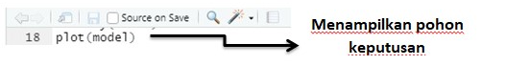
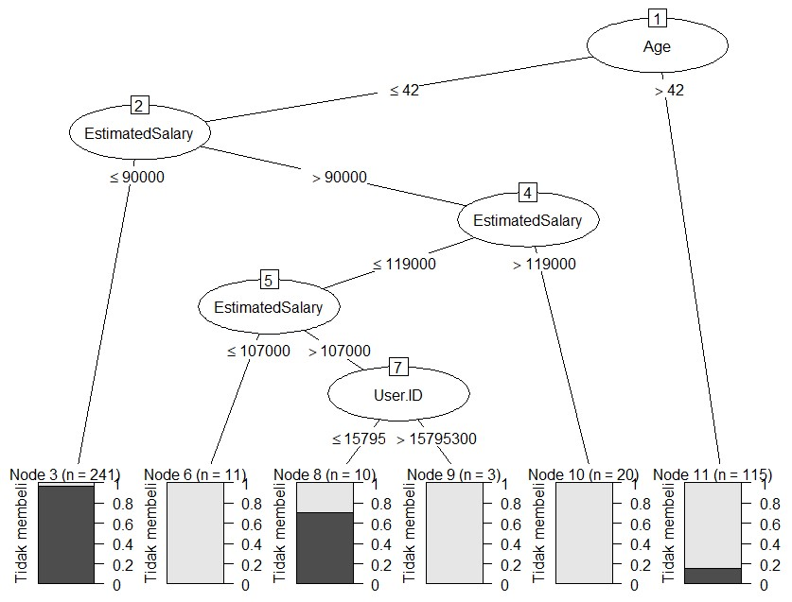
Menampilkan pohon yang sudah dibangun
6.
Plot

Slide 15
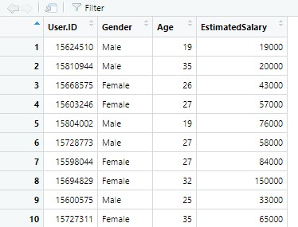
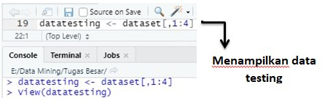
Dataset, dijadikan sebagai data testing. Hanya kolom 1,2,3,4 saja, dan tanpa label
7.
View Datatesting
source

Slide 16
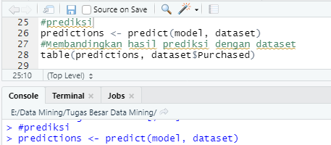
8. Prediksi
Menampilkan Hasil Prediksi dari model dataset

Slide 17
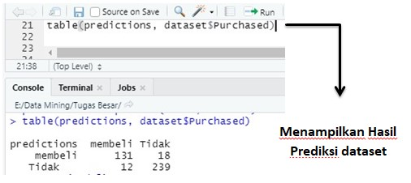
9. Membandingkan hasil prediksi dengan dataset

Slide 18
Repository Github
Link Github : https://github.com/sukristiyo/T.Besar-Data-Mining.git
Github anggota kelompok
https://github.com/sukristiyo https://github.com/dinaistikhomah https://github.com/farhell
(3311911013)
(3311911020)
(3311911023)
Referensi Materi
https://learning-if.polibatam.ac.id/pluginfile.php/48912/mod_resource/content/0/p9.pdf
Link DataSet
https://www.kaggle.com/denisadutca/customer-behaviour

Slide 19
Thanks!

